Slide 1
练一练
R·二年级上册

Slide 2
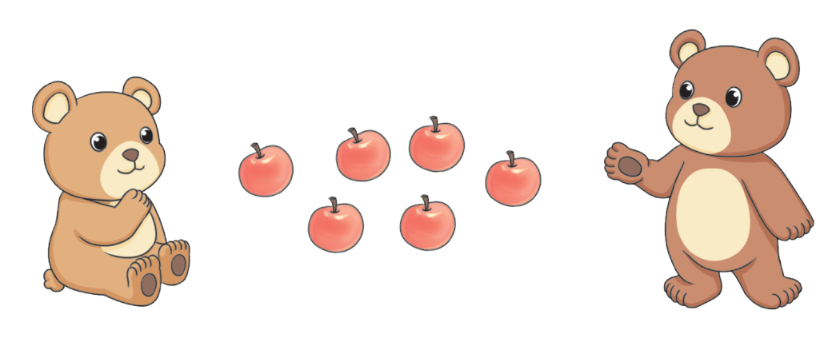
1.
平均分
（1）要让每只小熊分得同样多，每只应分（ ）个苹果。
3
÷ =
6
2
3
（2）如果把这些苹果每2个装一袋，可以装（ ）袋。
3
每份2个
÷ =
6
2
3
【课本39页 练一练 第1题】

Slide 3
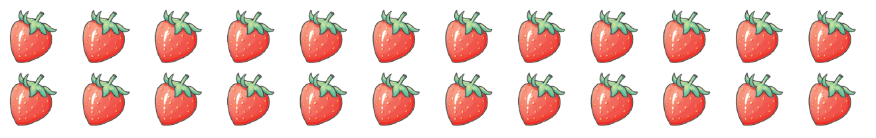
2.
（1）
【课本39页 练一练 第2题】
24里面有（ ）个4。
6
24
÷ =
4
6
总数
每份4个

Slide 4
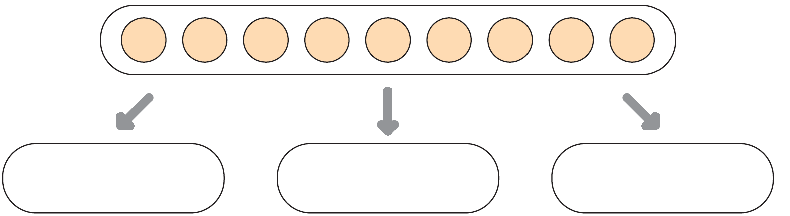
（2）
9里面有3个（ ）。
3
9
÷ =
3
3
总数
分成3份

Slide 5
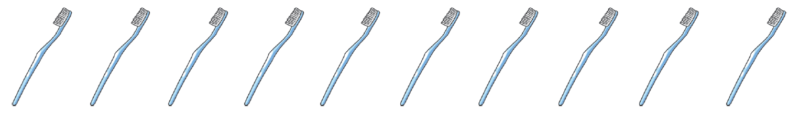
3.
一共有 10 支牙刷
【课本39页 练一练 第3题】
（1）每（ ）支装一盒，可以装（ ）盒。
（2）平均装在（ ）个盒子里，每盒装（ ）支。
2
5
5
2
5
2
2
5
10
÷ =
5
2
10
÷ =
2
5

Slide 6
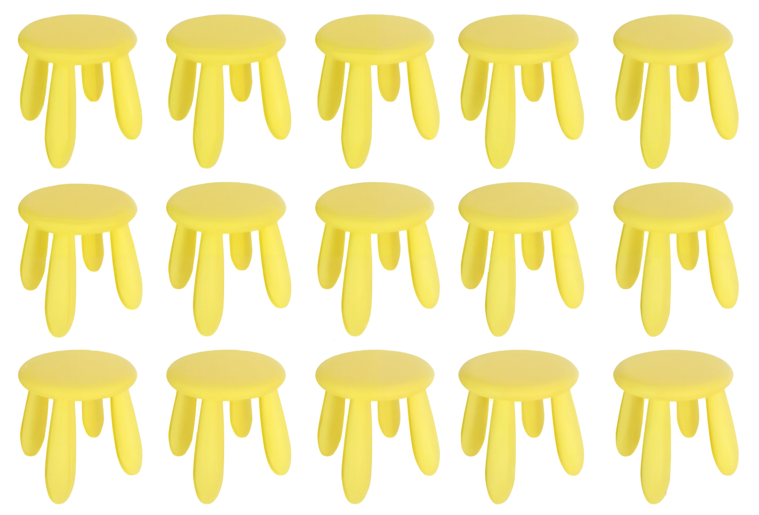
4. 分一分，填一填。
【课本40页 练一练 第4题】
一共有 15个凳子
3名同学搬这些凳子，如果每人搬得同样多，每人搬几个？
15
÷
3
=
5

Slide 7
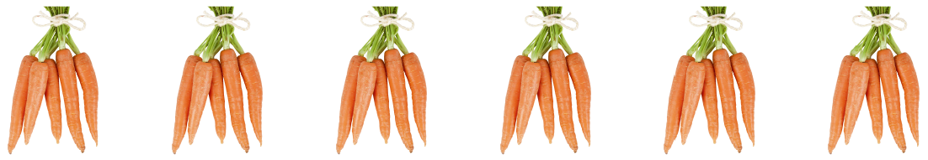
5. 看图写出乘法算式和除法算式。
【课本40页 练一练 第5题】
5×6 = 30
30÷5 = 6
30÷6 = 5

Slide 8
6. 平均分下面的 ，再写出相应的除法算式。
【课本40页 练一练 第6题】
10÷2 = 5
18÷6 = 3

Slide 9
7. 画图表示18÷6 = 3的含义。
【课本40页 练一练 第7题】

Slide 10

课后作业
完成状元成才路系列丛书相关课时习题。

